Slide 2
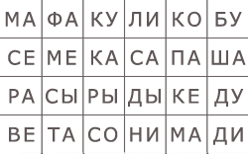

Slide 4
Книга
Друг

Slide 6
С книгой жить лучший друг. С книгой поведешься век не тужить. Хорошая книга пробьет дорогу везде.
Книга подобна воде ума наберешься.

Slide 8
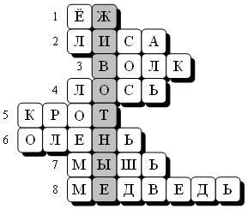

Slide 10
вза-пер-ти – взаперти ос-та-ви-ли – оставили без при-смот-ра – без присмотра пе-ре-пор-тил – перепортил ра-зор-вал – разорвал о-тыс-кал – отыскал за-брал-ся – забрался пе-ре-вер-нул-ся – перевернулся не за-хлеб-нул-ся – не захлебнулся мо-чал-кой – мочалкой

Slide 12
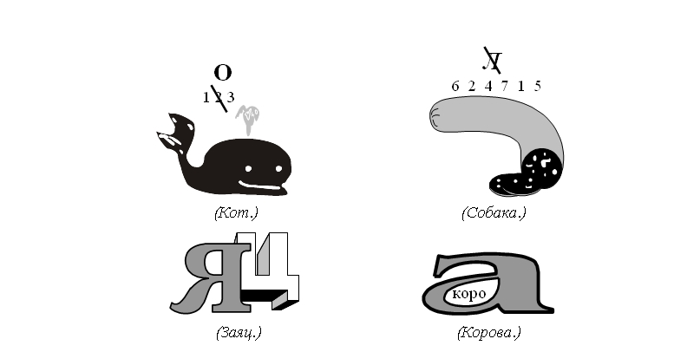
Кот
Собака
Заяц
Корова

Slide 14
серь-ёз-ных – серьёзных без-за-бот-ных – беззаботных во-ве-ки – вовеки

